Slide 1
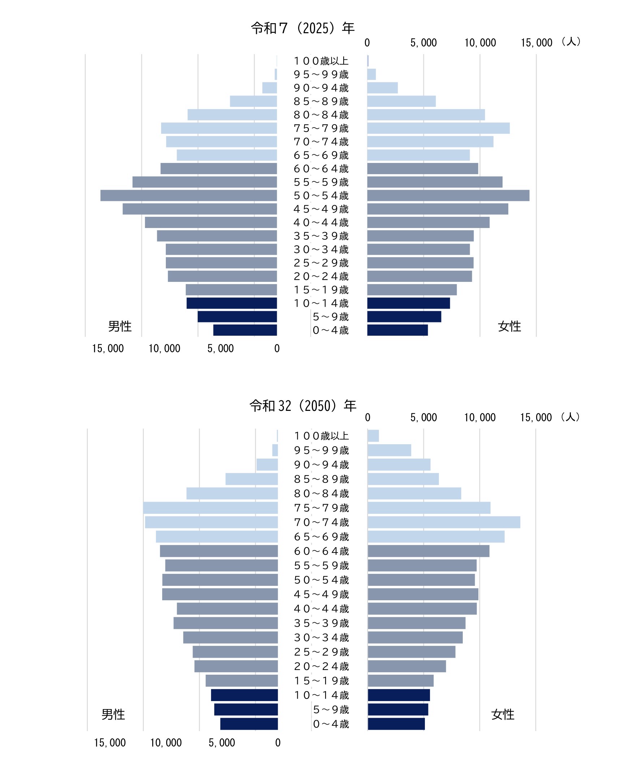
出典：第五次川越市総合計画（案）

Slide 2
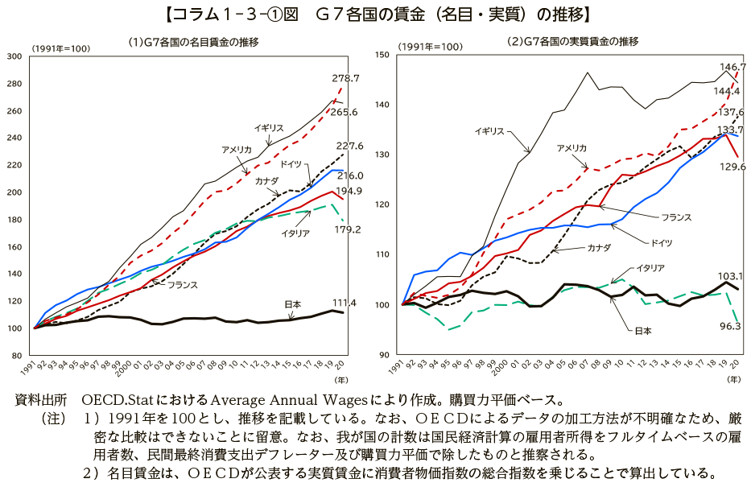
出典：厚生労働省 令和４年版 労働経済の分析

Slide 3
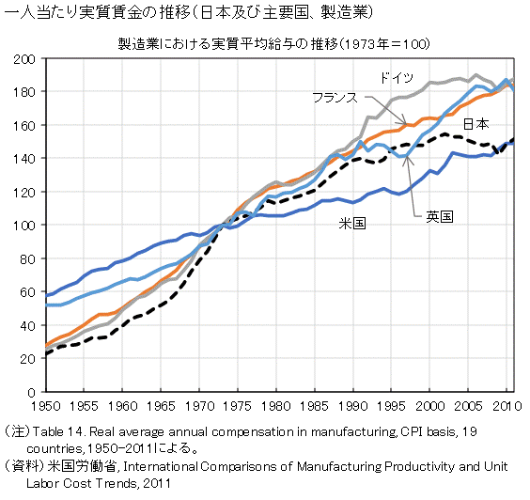
出典：社会実情データ図録

Slide 4
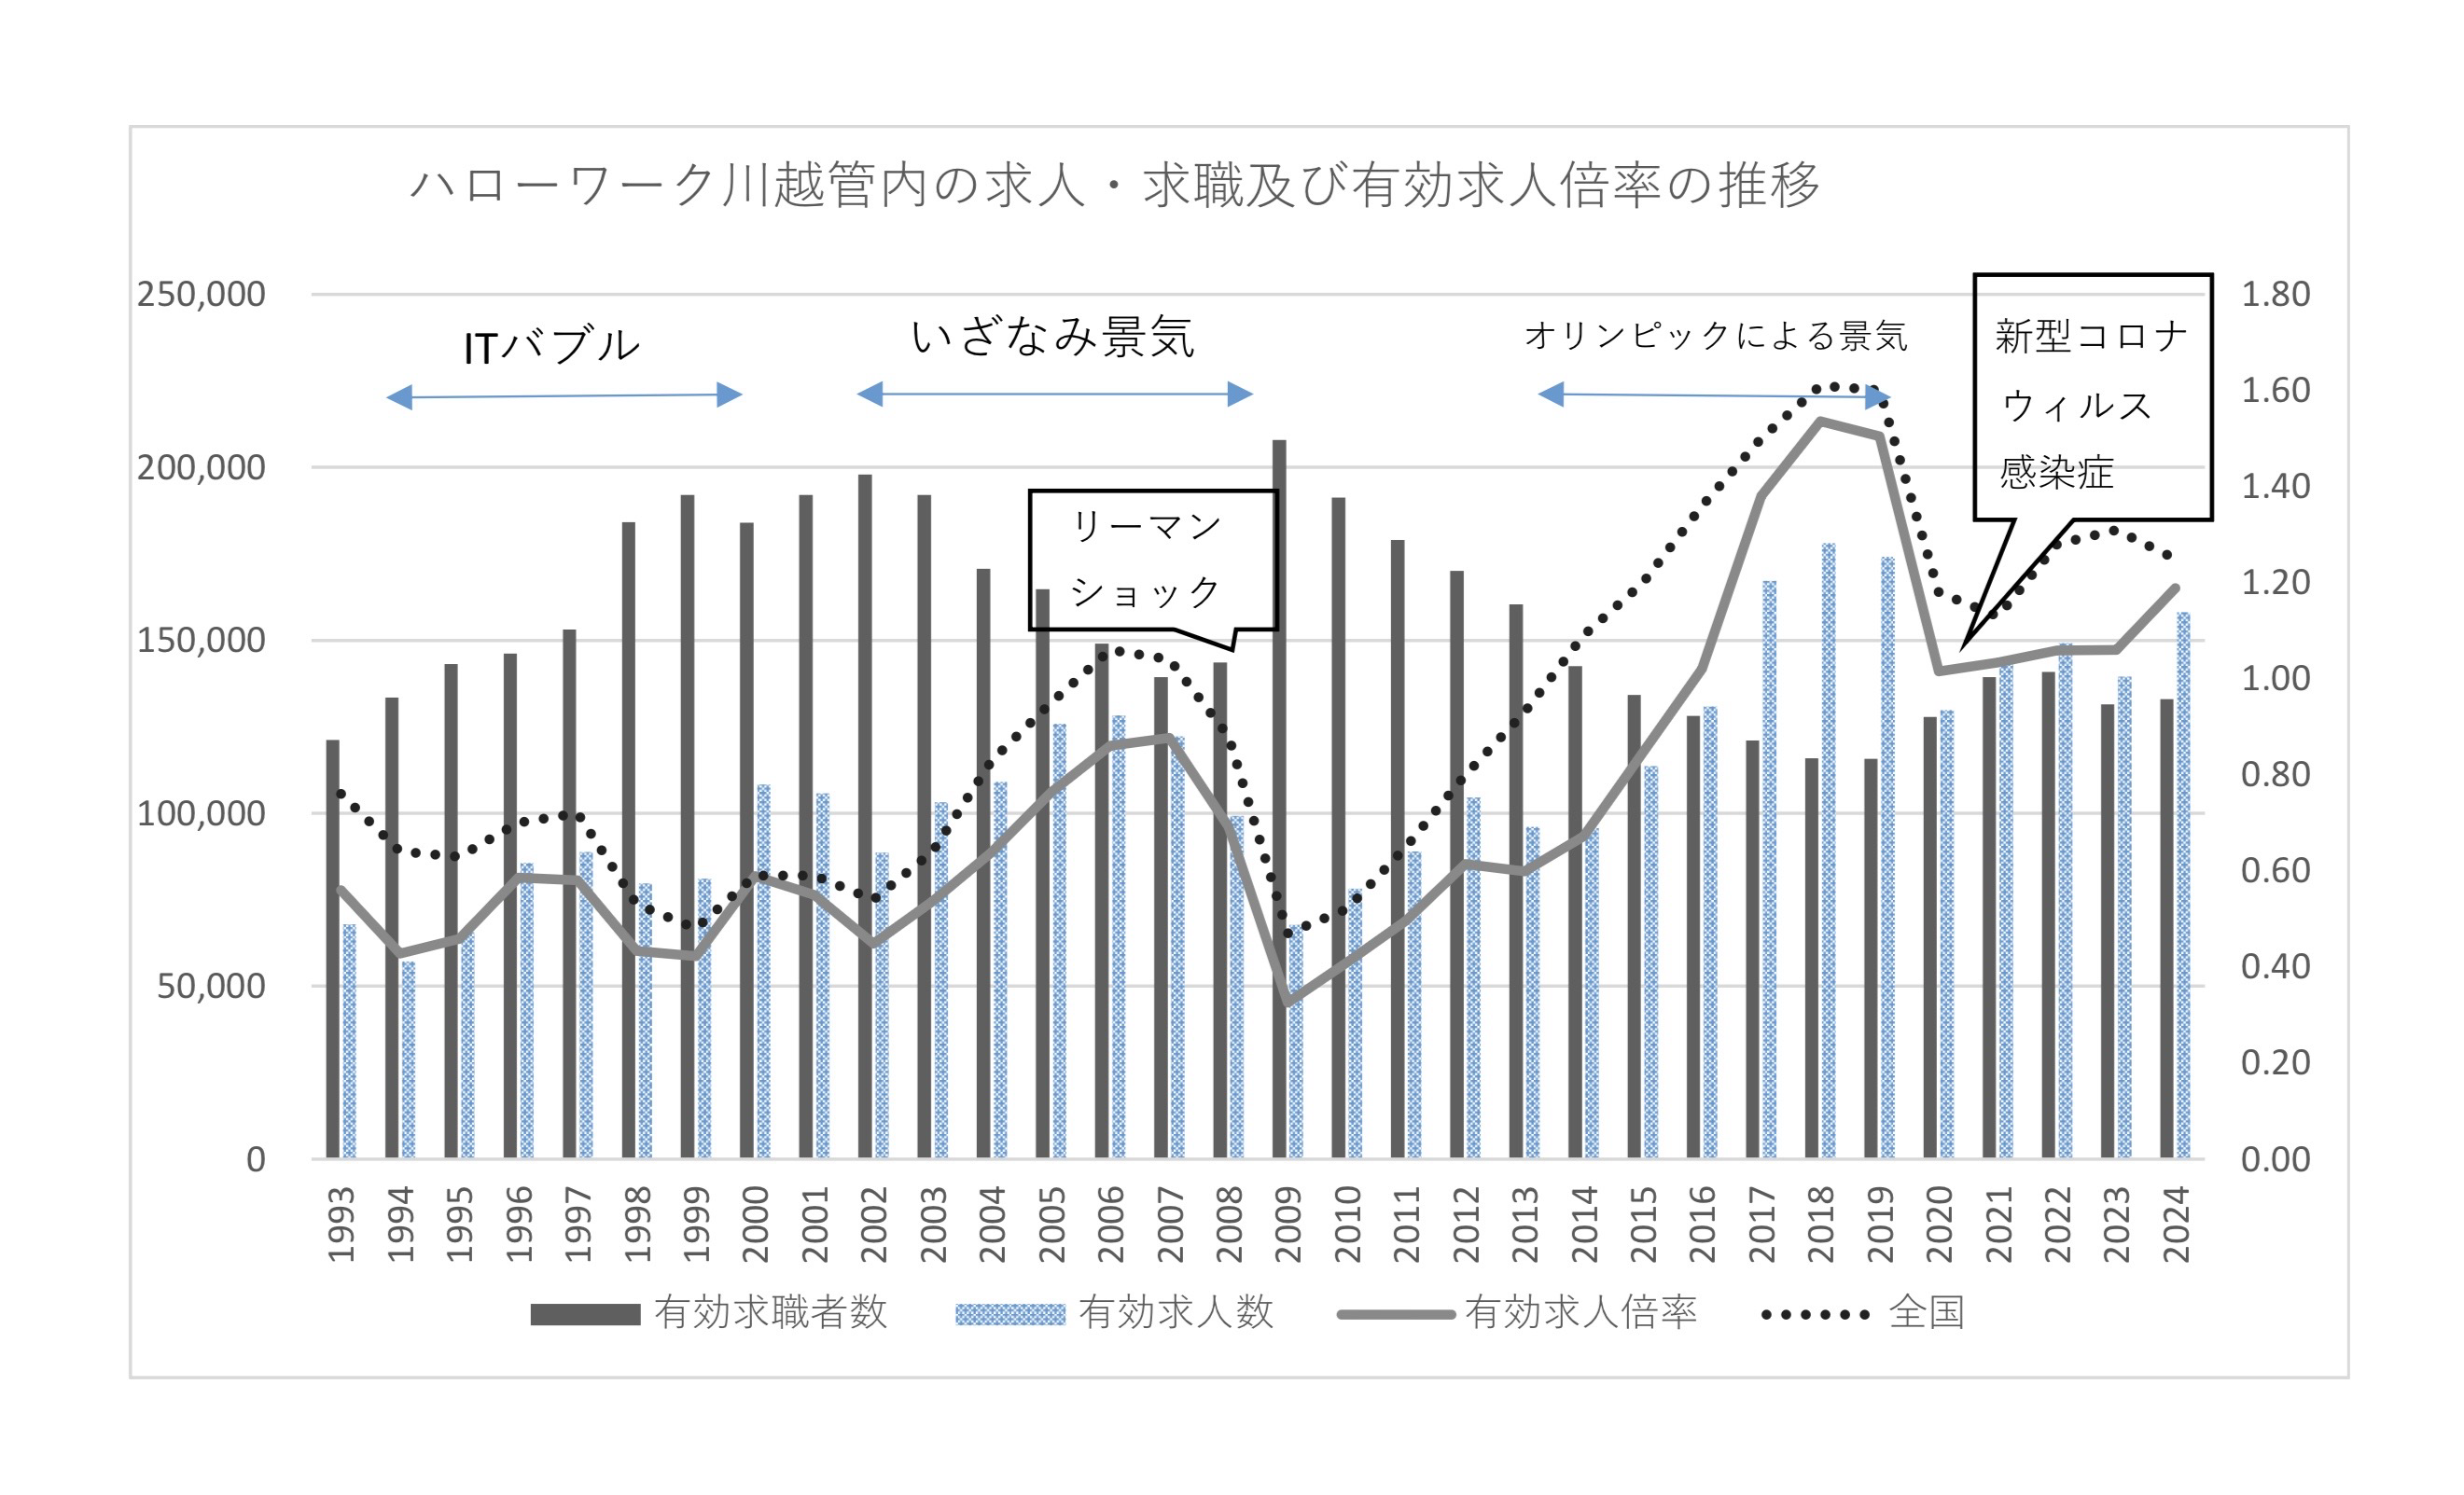
出典：川越市雇用支援課により作成

Slide 5
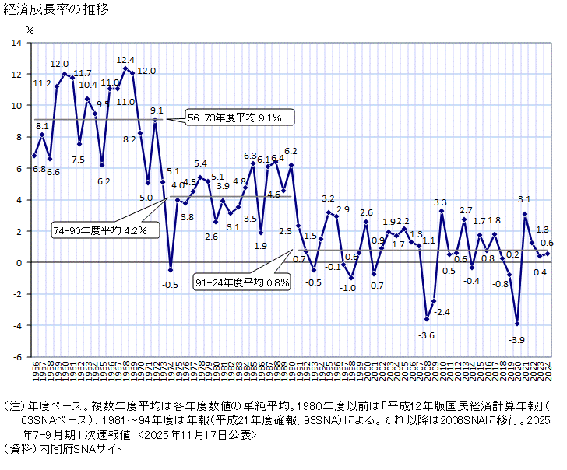
出典：社会実情データ図録

Slide 6
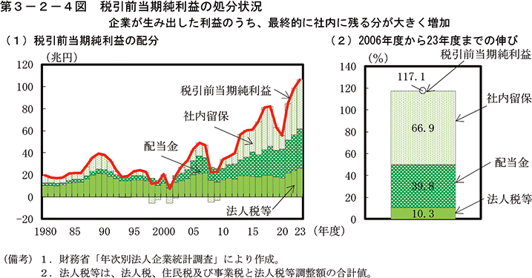
出典：内閣府 令和７年度 年次経済財政報告

Slide 7
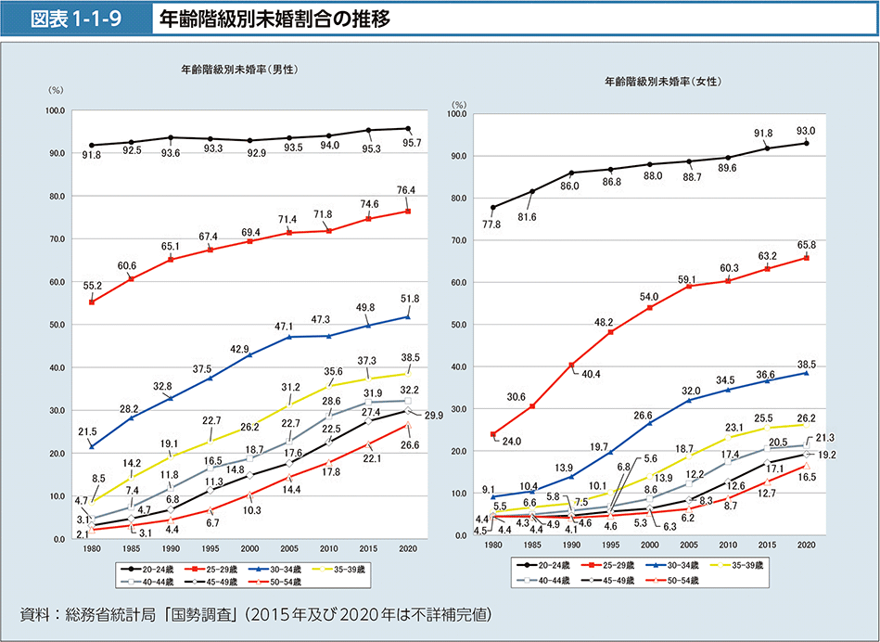
出典：厚生労働省 令和５年版 厚生労働白書

Slide 8
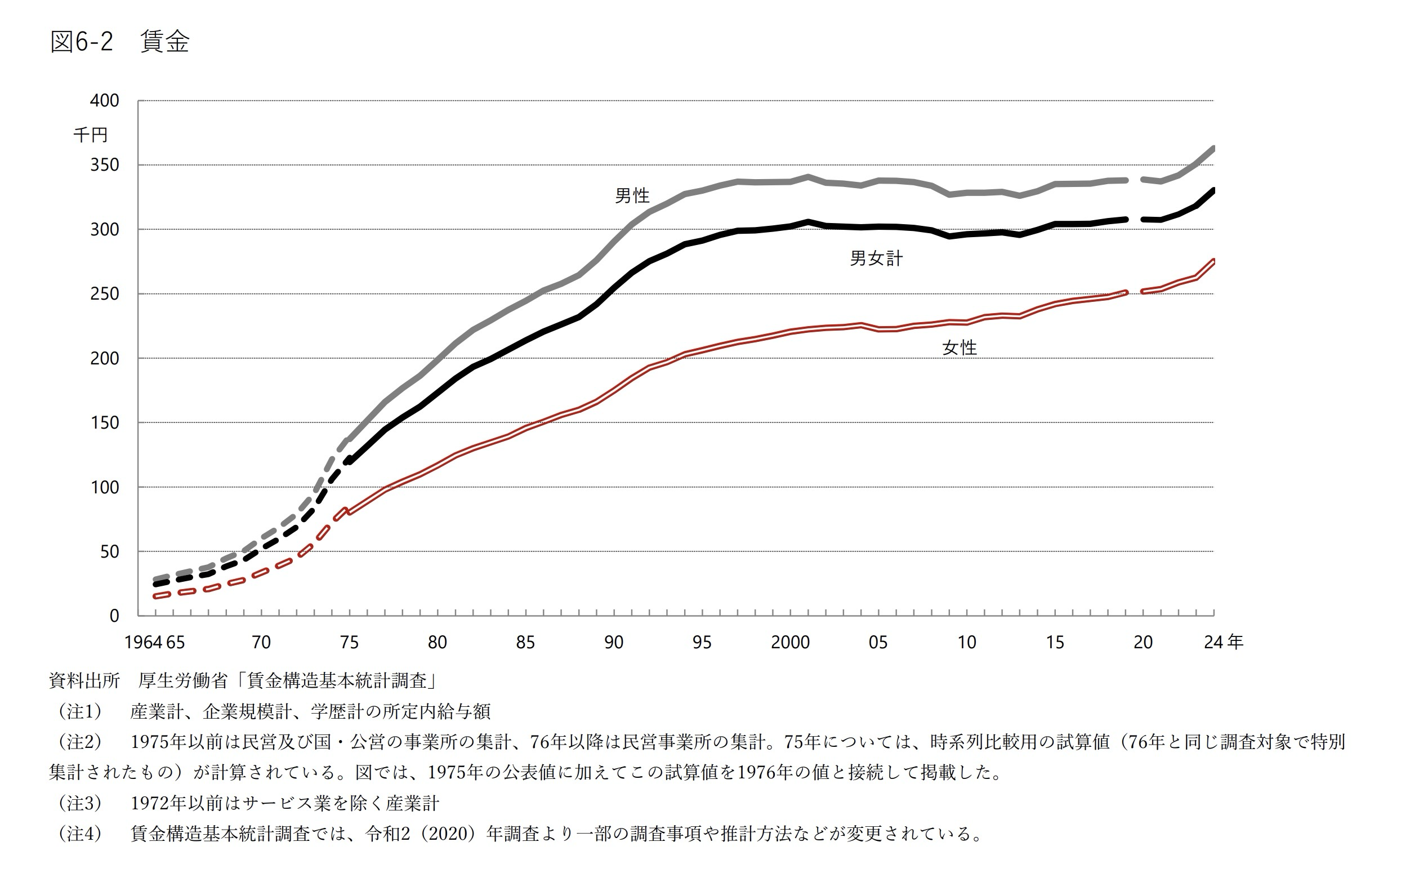
出典：独立行政法人 労働政策研究・研修機構
早わかり グラフで見る長期労働統計

Slide 9
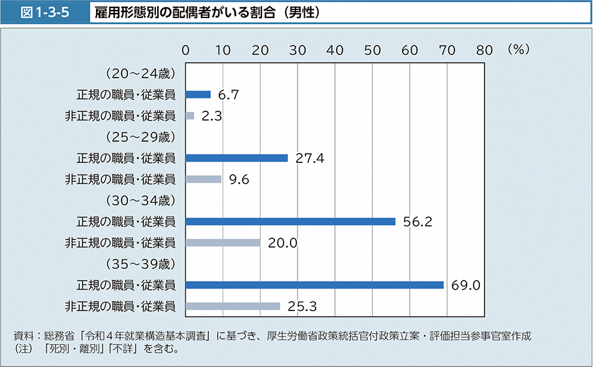
出典：厚生労働省 令和７年版 厚生労働白書

Slide 10
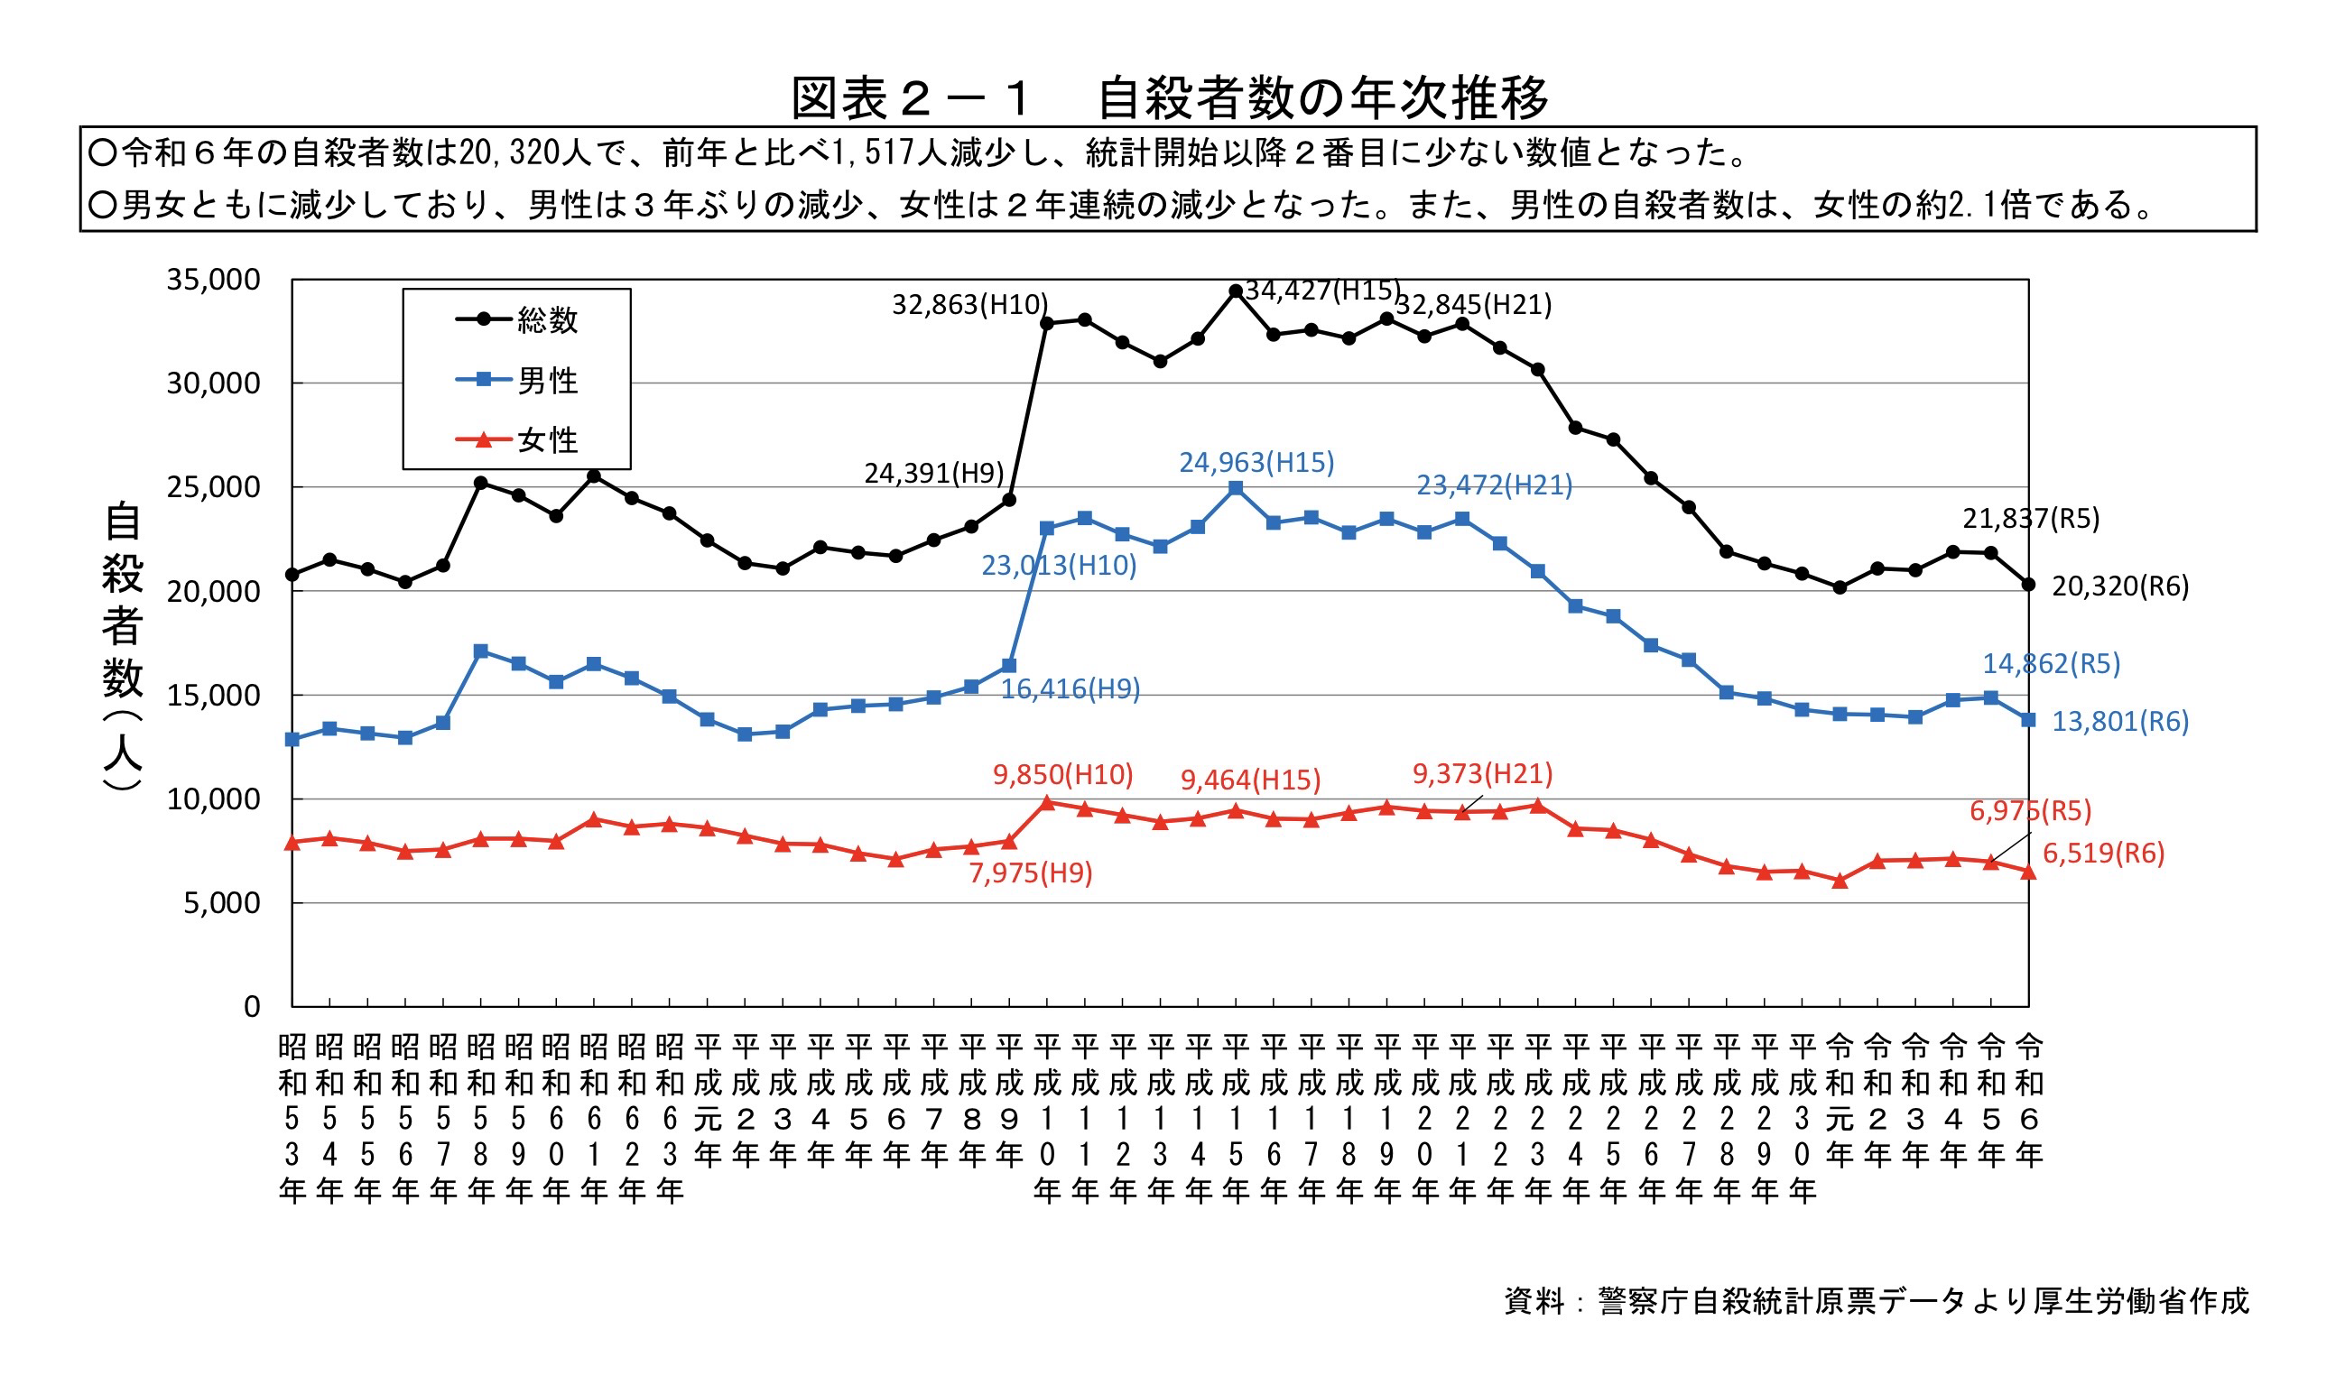
出典：厚生労働省 令和６年中の自殺の状況

Slide 11
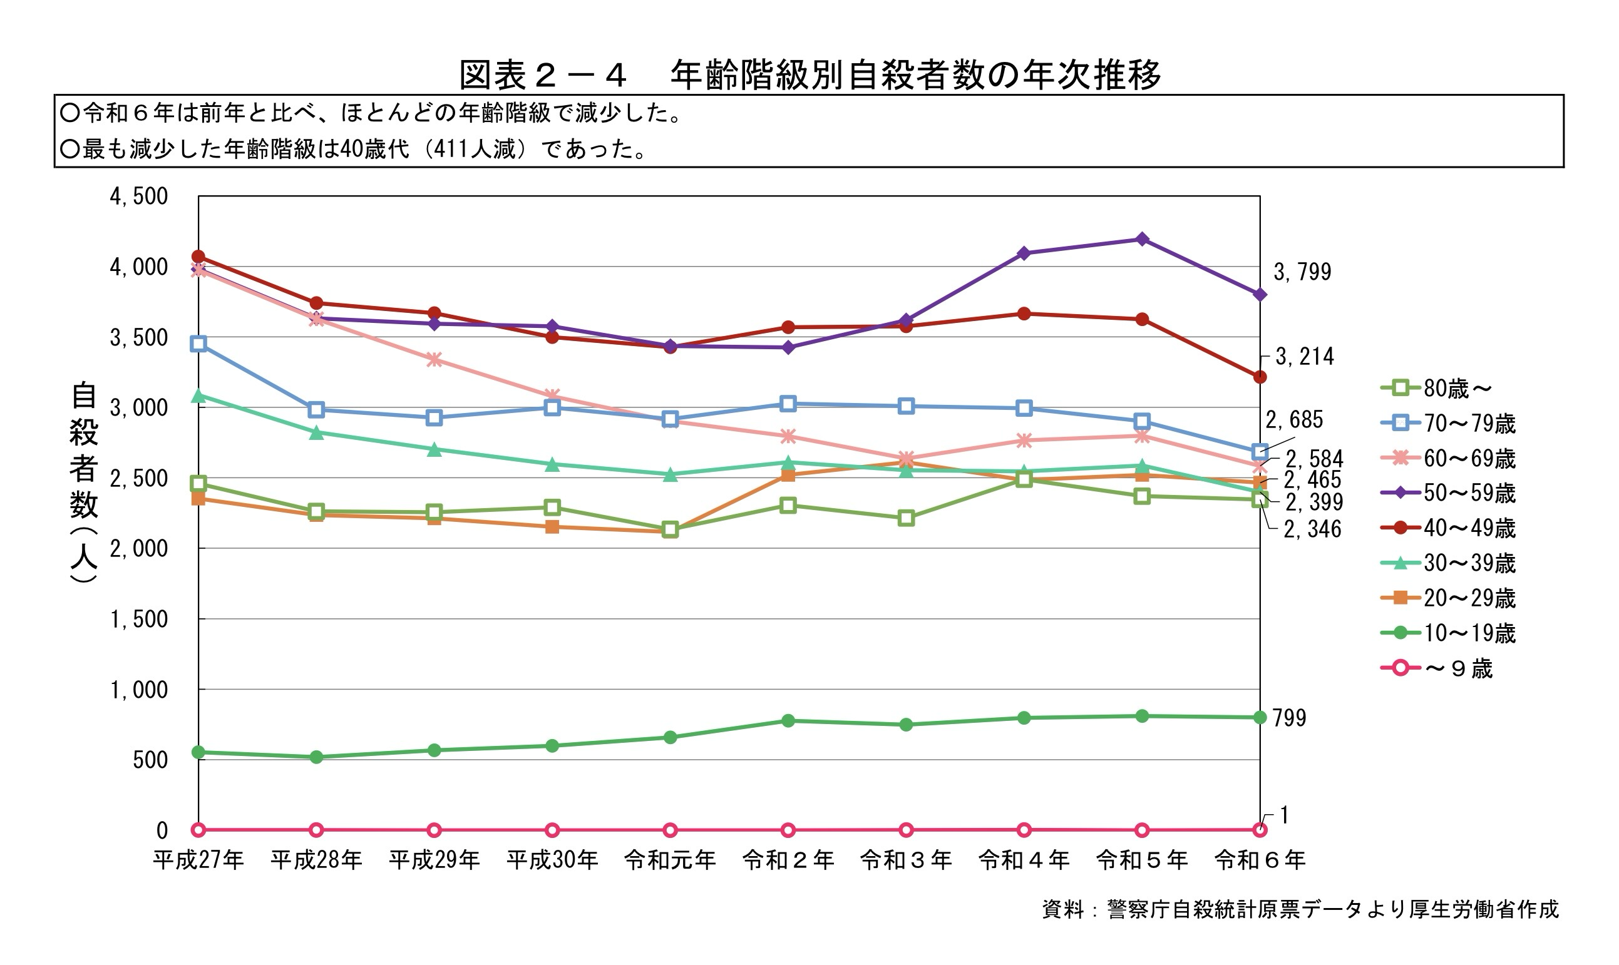
出典：厚生労働省 令和６年中の自殺の状況

